Slide 1


Slide 2
Połączeni. W jaki sposób perspektywa sieciowa zmienia sposób analizy danych

Slide 3
O czym będziemy rozmawiać?
historia
ważność
moduły i wpływ

Slide 4

www

Slide 5
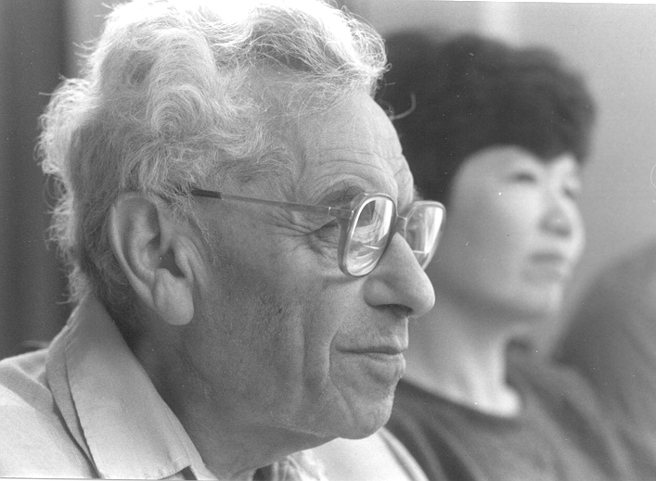

Slide 6
You have set mathematics back a month

Slide 7
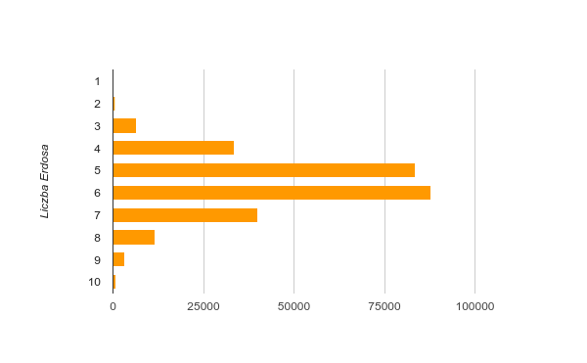
1 | 1
2 | 504
3 | 6593
4 | 33605
5 | 83642
6 | 87760
7 | 40014
8 | 11591
9 | 3146
10 | 819

Slide 8
Historia
1
Spacerem po mieście i starannie rysowane kółka

Slide 9
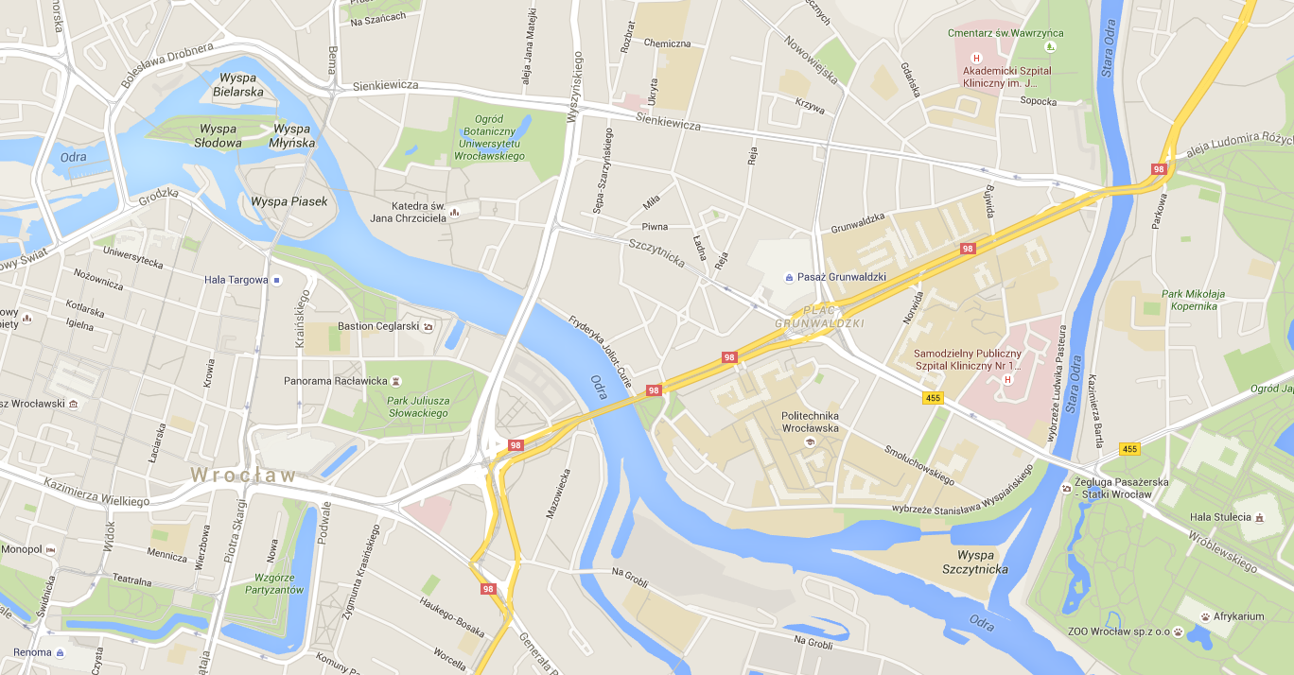

Slide 10
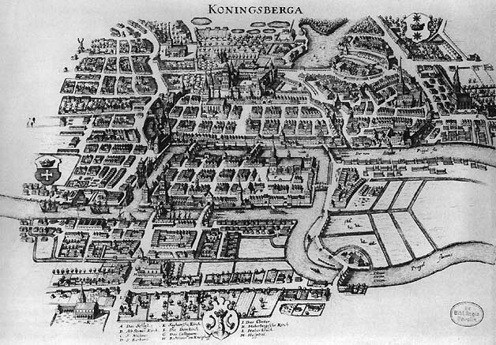
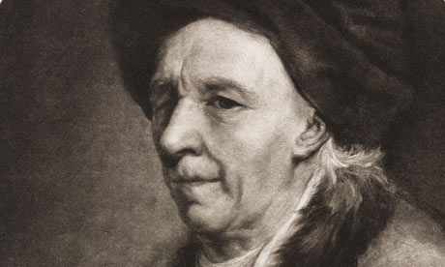

Slide 11
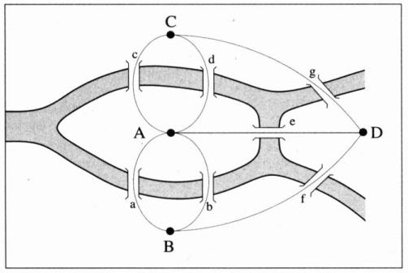

Slide 12
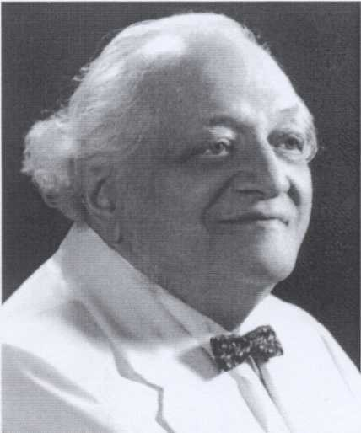
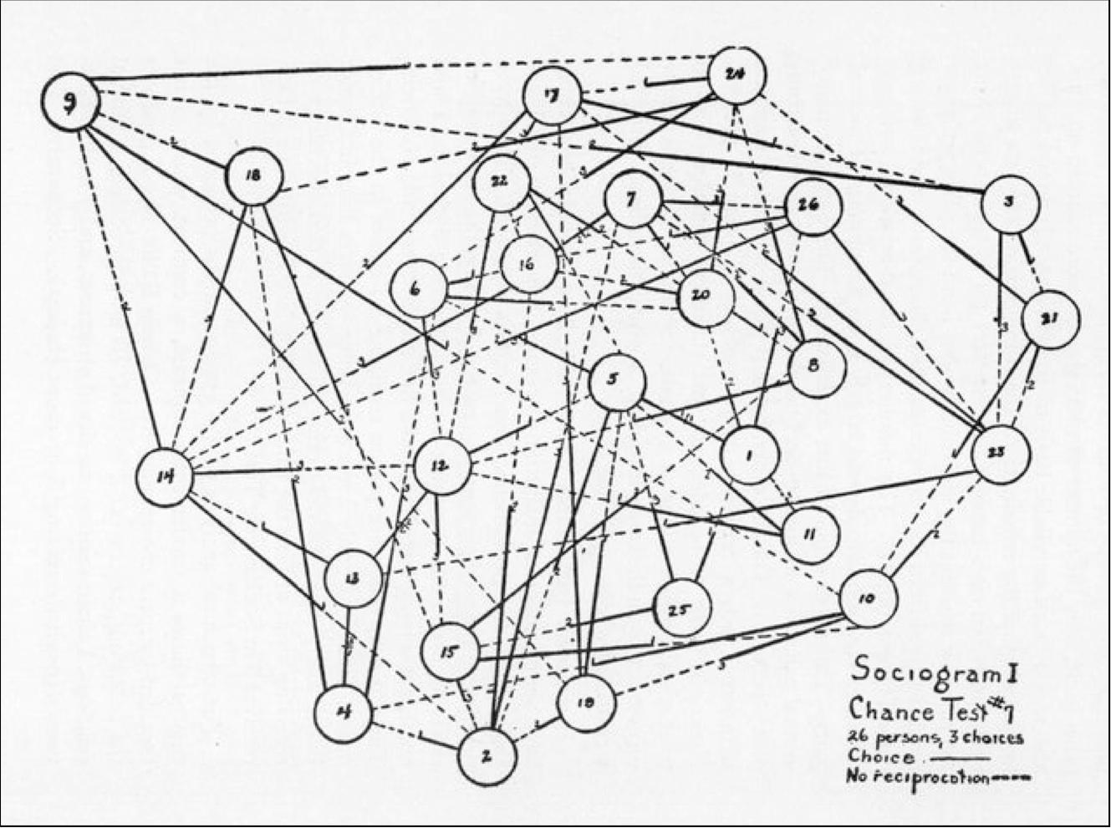
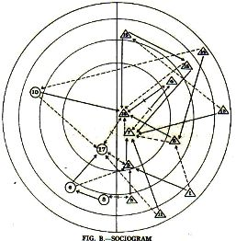

Slide 13
Wizualizacja sieci
2
Czego możemy się dowiedzieć patrząc na sieci?

Slide 14

www

Slide 15
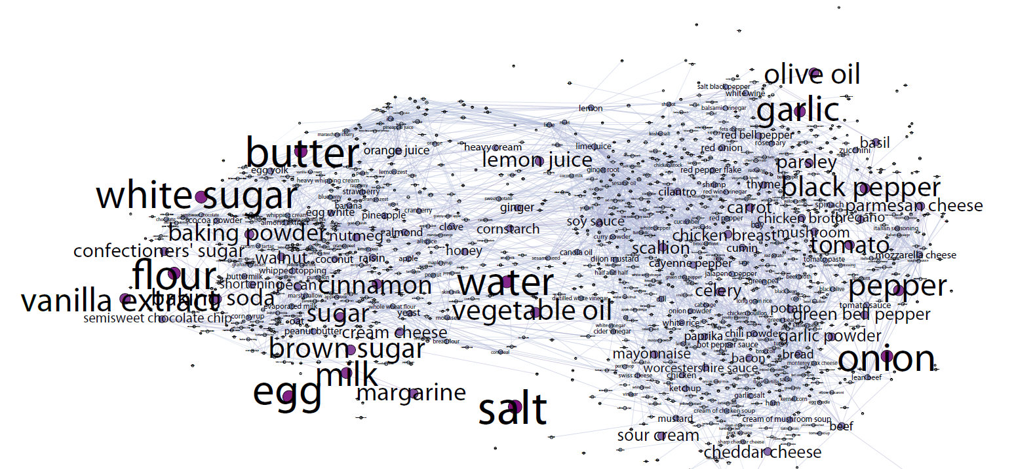

Slide 16
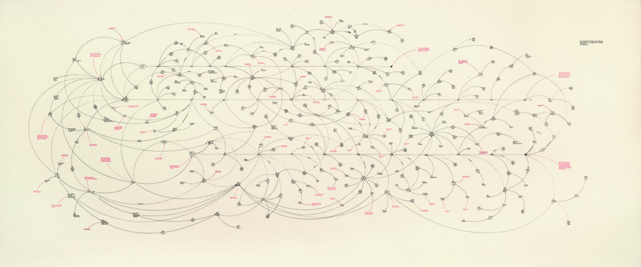

Slide 17
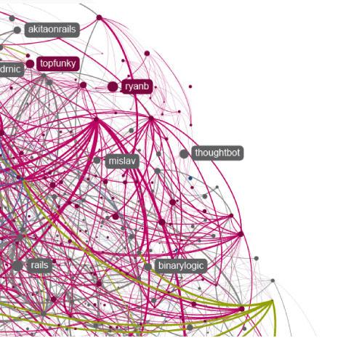
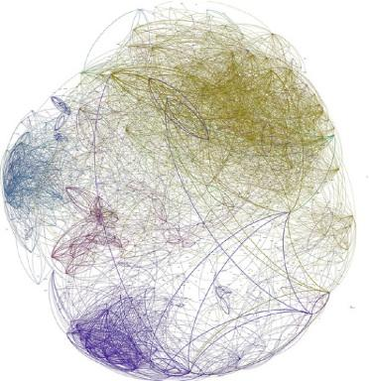

Slide 18
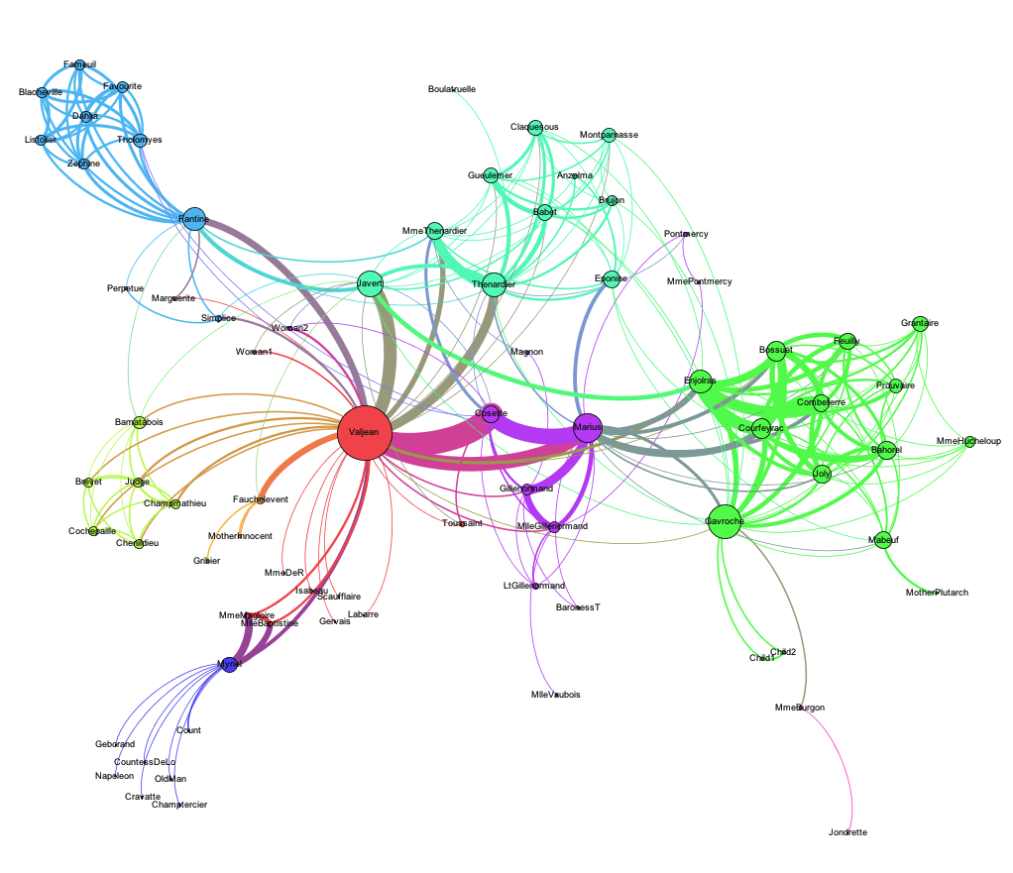

Slide 19
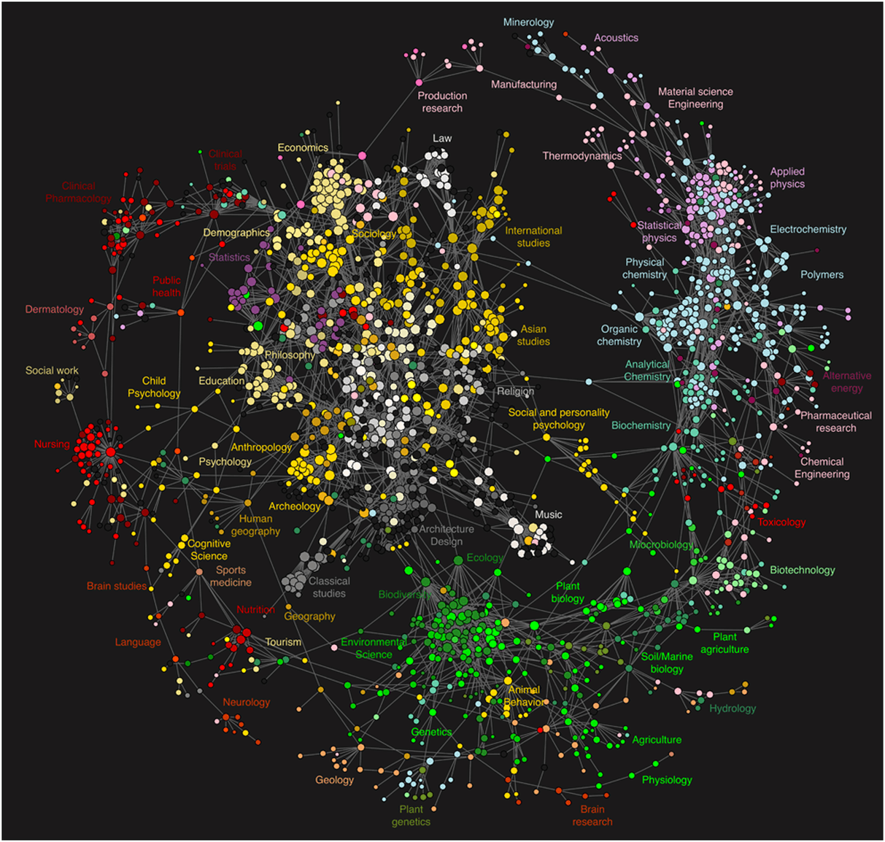
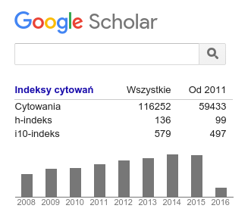

Slide 20
sieciowa reprezentacja danych
aktorzy
związki
warstwy

Slide 21
Centralność
W jaki sposób możemy określić ważność poszczególnych węzłów w sieci?

Slide 22
Centralność to ważność wierzchołka
stopień
Liczba wierzchołków bespośrednio sąsiadujących z danym wierzchołkiem
pośrednictwo
Liczba najkrótszych ścieżek między parami wierzchołków przechodzących przez dany wierzchołek
bliskość
Średnia długość najkrótszych ścieżek z danego wierzchołka do wszystkich pozostałych wierzchołków
wektor własny
Wpływ wierzchołka na sieć liczona poprzez rekurencyjne wyznaczanie ważności wszystkich wierzchołków
Bonacich
Ważona suma ważności wierzchołków bezpośrednio sąsiadujących z danym wierzchołkiem
indeks Katza
Liczba wierzchołków osiągalna z danego wierzchołka, ważona odległościami do poszczególnych wierzchołków

Slide 23
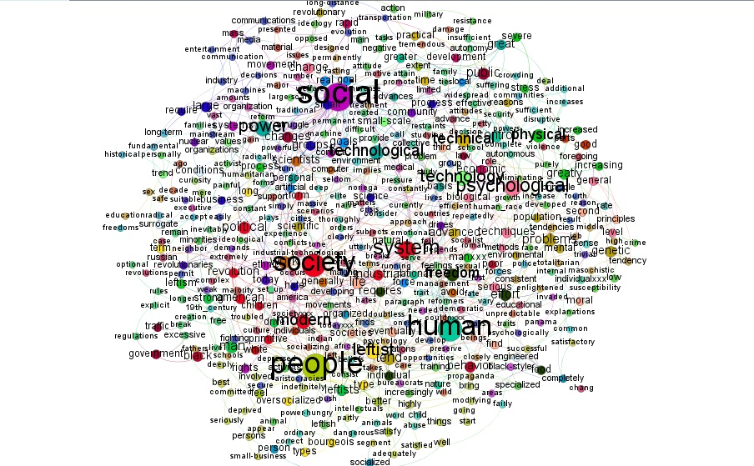
stopień

Slide 24
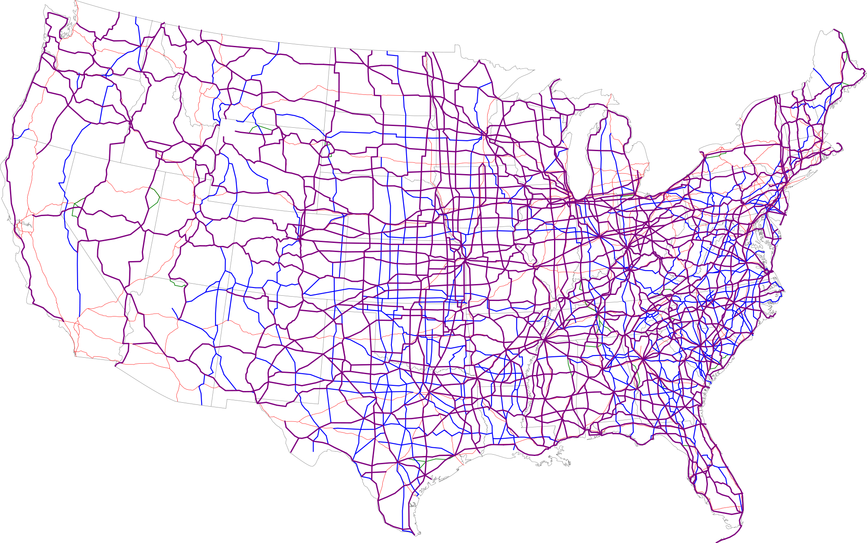
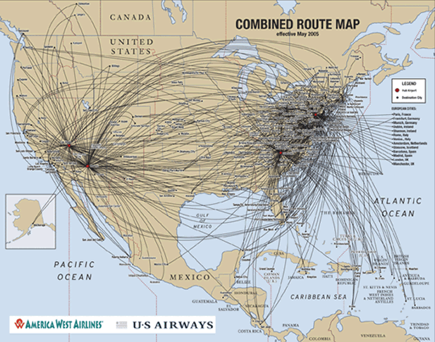
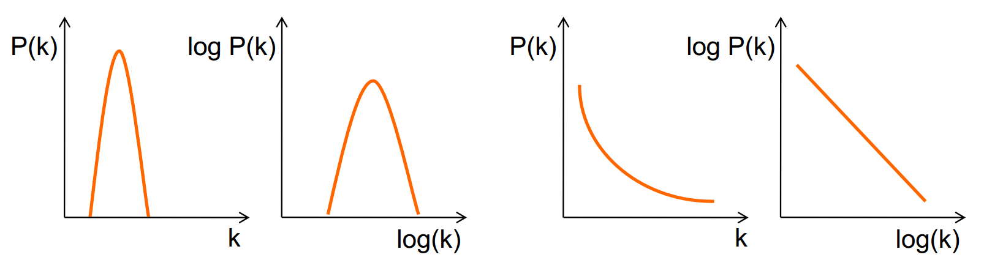
Rozkłady stopni wierzchołków

Slide 25
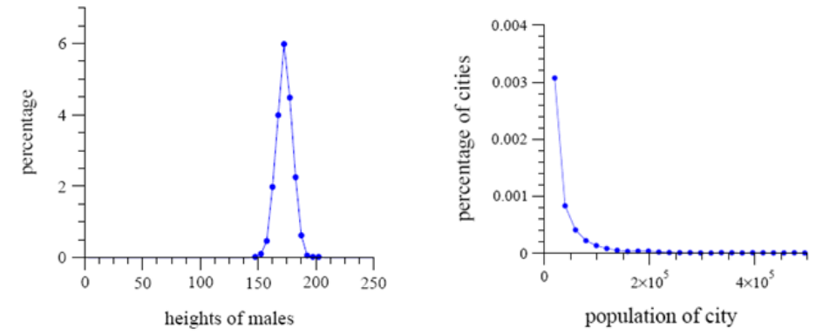
Diametralnie różne własności
najwyższy mężczyzna: 272 cm
najniższy mężczyzna: 56 cm
stosunek: 4.9
największe miasto: 8 mln (NYC)
najmniejsze miasto: 52 (Duffield VA)
stosunek: 150 000

Slide 26
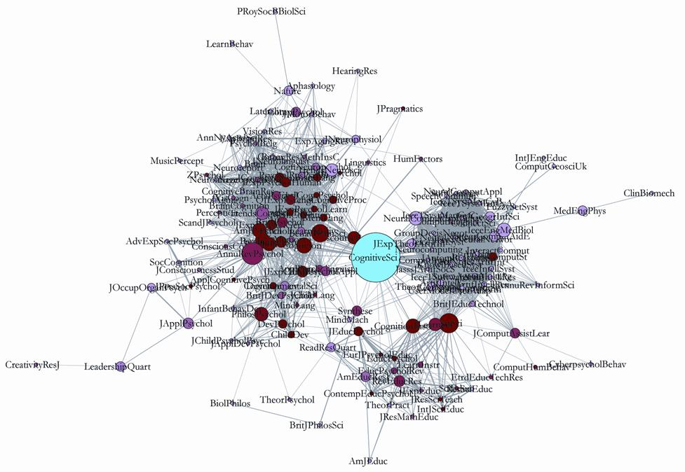
pośrednictwo

Slide 27
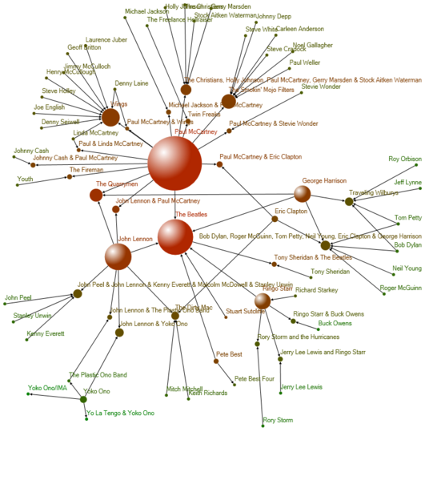
bliskość

Slide 28
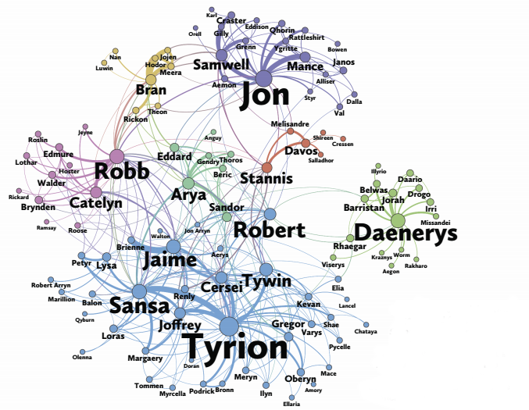
wektor własny

Slide 29
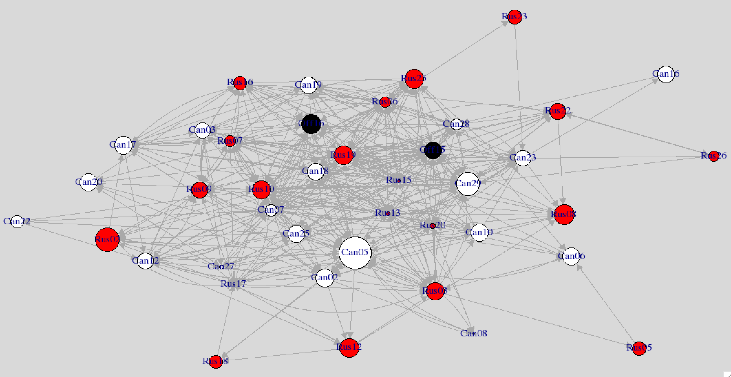
Bonacich

Slide 30
Modularność
Jak węzły łączą się w grupy?

Slide 31
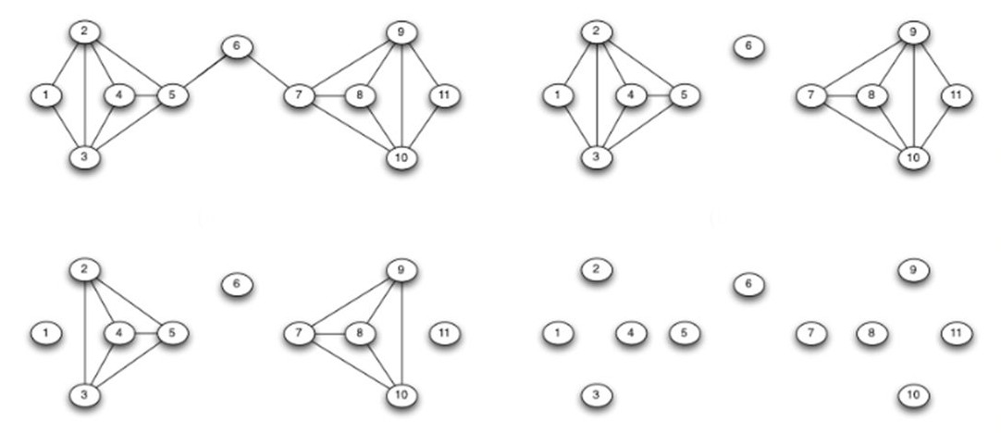
Badanie modularności
definicja
liczba krawędzi wewnątrz grupy minus oczekiwana liczba krawędzi wewnątrz grupy gdyby krawędzie były rozłożone losowo (przy zachowanym rozkładzie liczby wierzchołków)
Girvan-Newman

Slide 32
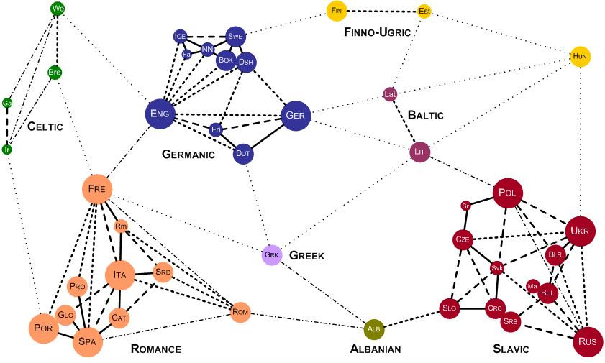

Slide 33
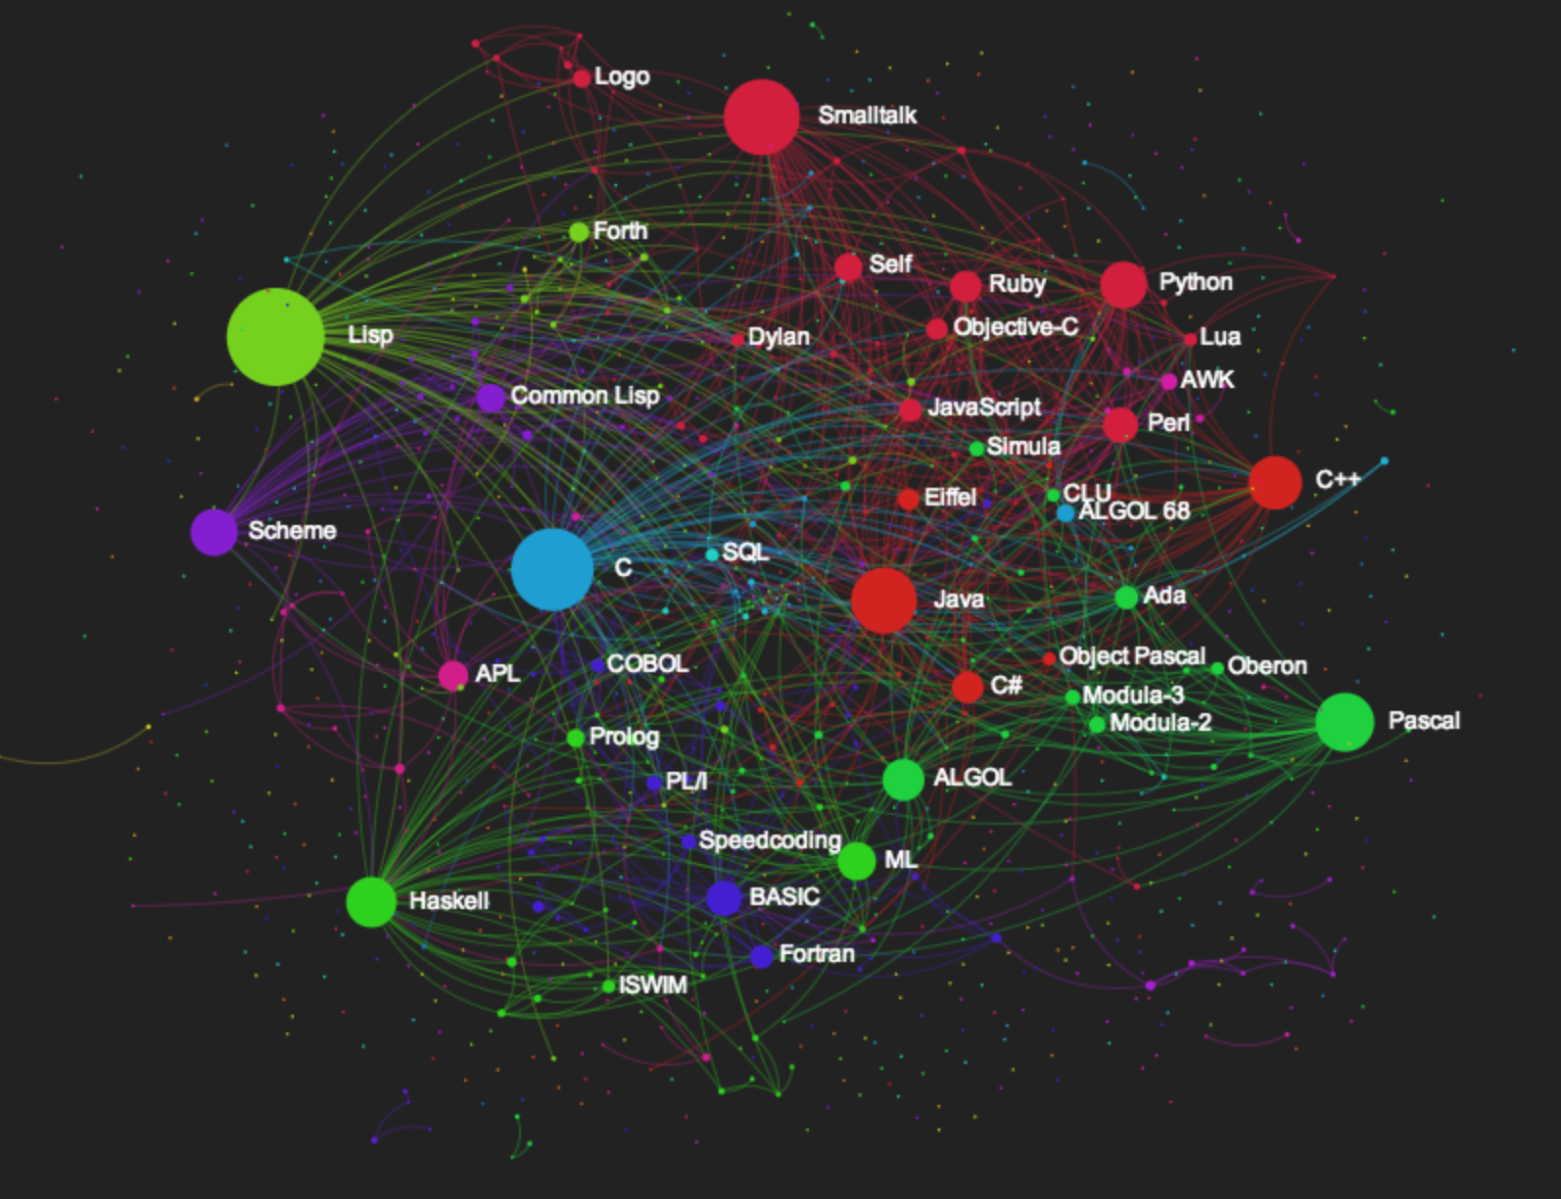
www
www

Slide 34
Wpływ
Jak informacja rozprzestrzenia się w sieci?

Slide 35
Dwa podstawowe modele
Linear Threshold
wierzchołek sieci zostaje zarażony jeśli β jego sąsiadów została zarażona
Independent Cascades
każdy zarażony wierzchołek ma jedną szansę aby z prawdopodobieństwem p zarazić swojego sąsiada

Slide 36
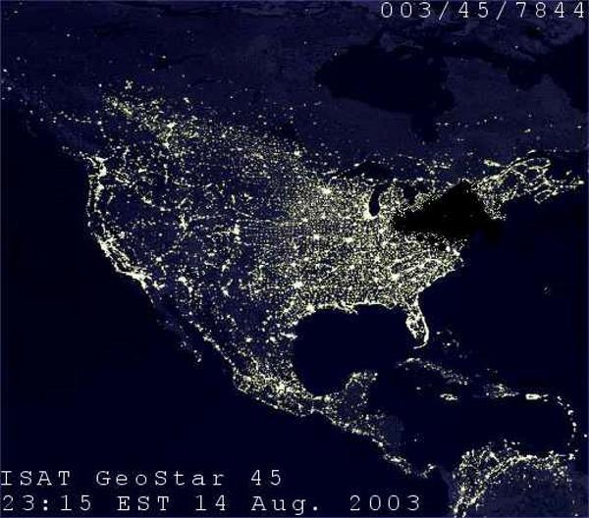
North American
blackout

Slide 37
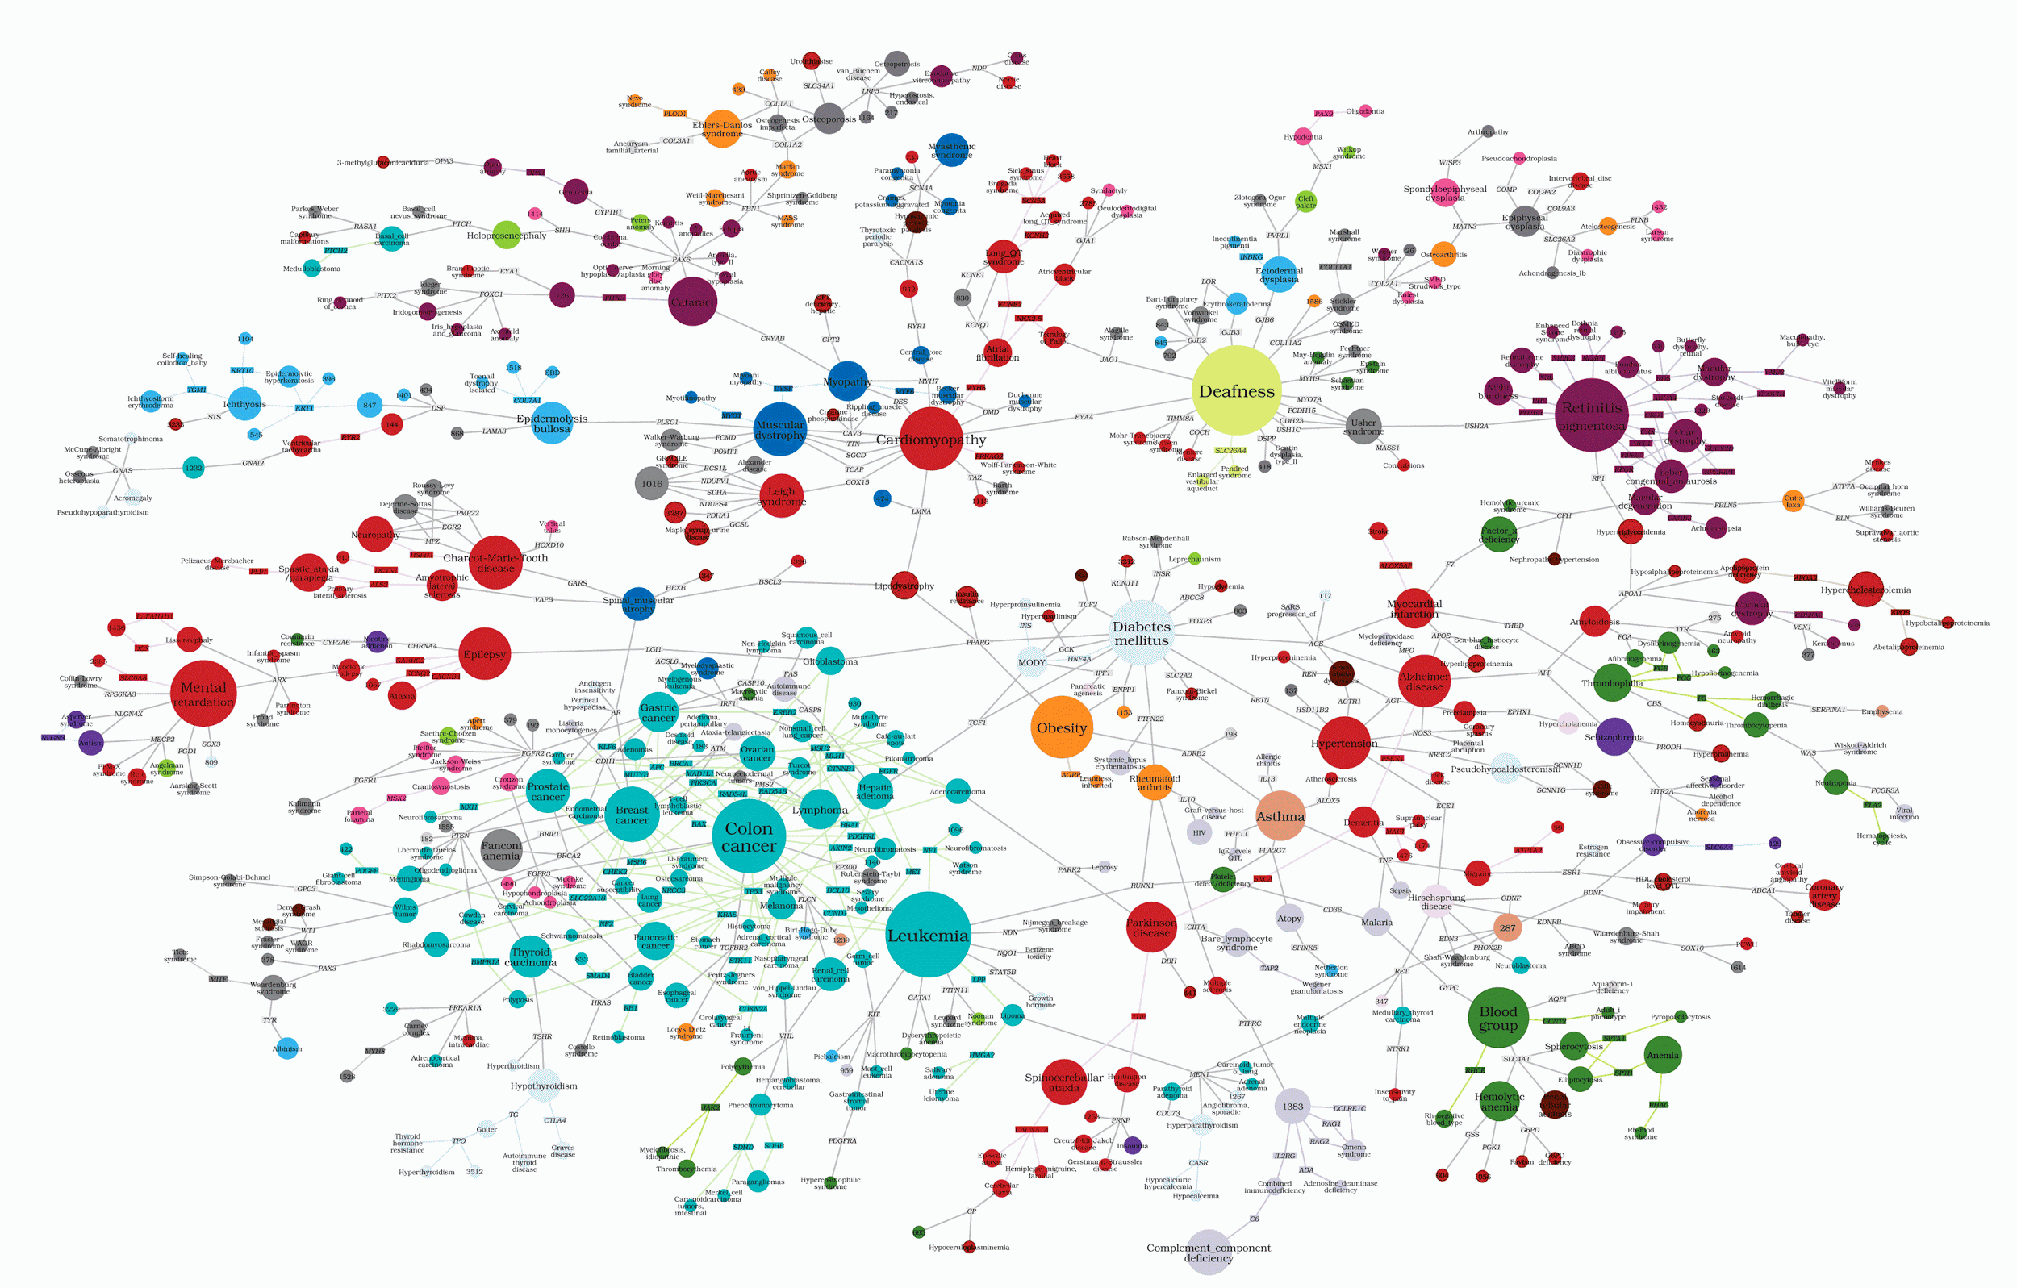
Mapa ludzkich chorób

Slide 38
8 minut życia
Czy chcecie umrzeć o 8 minut później?

Slide 39
3 proste ćwiczenia
ruch
wyciągnij 3 razy w górę ręce zaciśnięte w pięści
intelekt
policz od 40 do 0 licząc co 4 w dół
więzi
uściśnij rękę osoby siedzącej obok Ciebie (i przytrzymaj co najmniej 6 sekund)

Slide 40
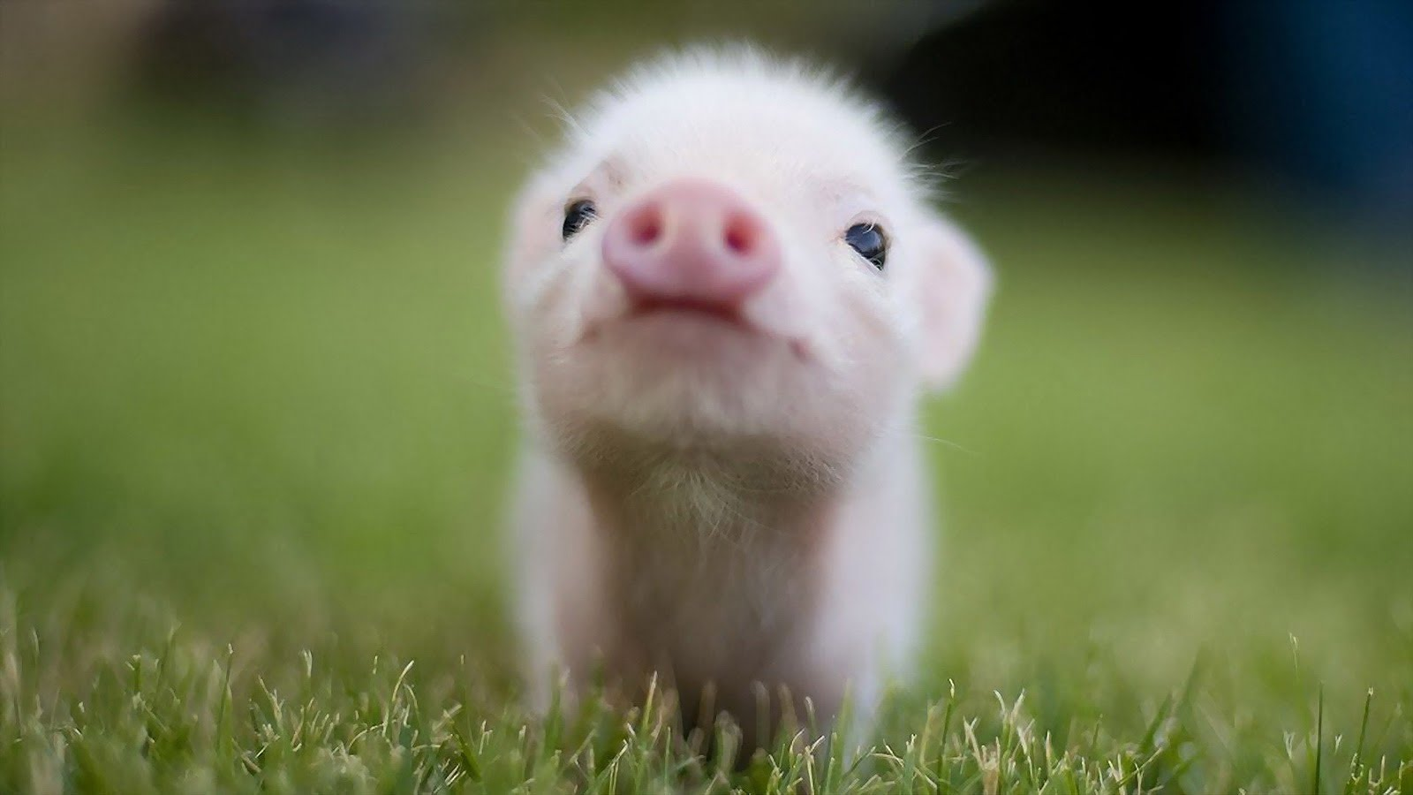
emocje

Slide 41
72/80 lat
69 157 minut
7,89 minuty
Tyle średnio żyją w Polsce mężczyźni/kobiety
Tyle zyskasz regularnie ćwicząc zdrowie fizyczne, intelektualne, emocjonalne i społeczne
Dziś zyskała(e)ś 69 157 / 365 / 24 = 7,89

Slide 42
Dziękuję za uwagę!
czy macie Państwo pytania?
Możecie mnie Państwo znaleźć tutaj:
@MikolajMorzy
Mikolaj.Morzy@put.poznan.pl
http://dataminingalapolonaise.wordpress.com

